Slide 1


Projet Base de Données
QUIVRON Loïc, ALONSO ALONSO David, LENG Mathieu

Slide 2

Hypothèses de la DB
L’épidémiologiste peut tout modifier
L’utilisateur lambda peut juste voir toutes les données
Un seul épidémiologiste encode une statistique journalière (mais adaptation pour l’exercice)
Pourraient encoder les stats à différents moments
plusieurs tables
pas forcément NOT NULL
Hosp_patients > icu_patients
Pseudo unique
Adresse physique
NB_vaccins, tests, hosp, peuvent être > population

Slide 3
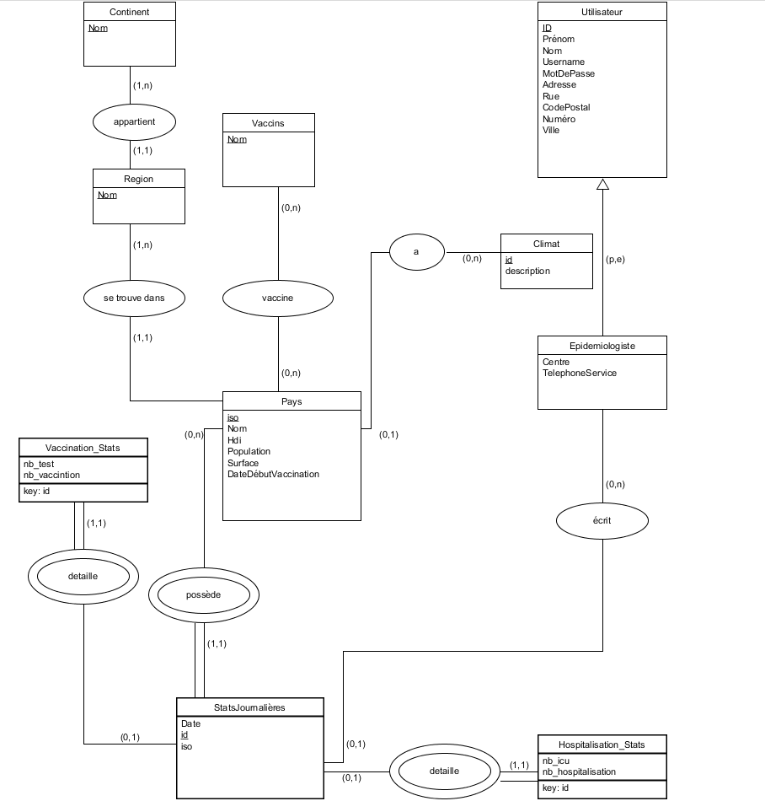
Modèle entité-association
Les hypothèses
Les contraintes d’intégrité
Adresse entière
Nb_icu <= nb_hospitalisation
DateDébutVaccination <= Date
…

Slide 4
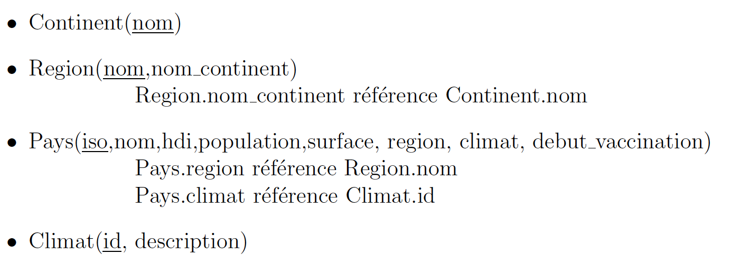
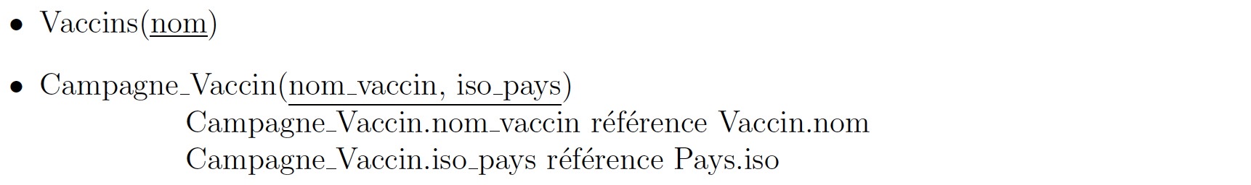
Modèle relationnel
Les contraintes d’intégrité
Region.nom_continent est unique
Pays.nom est unique

Slide 5
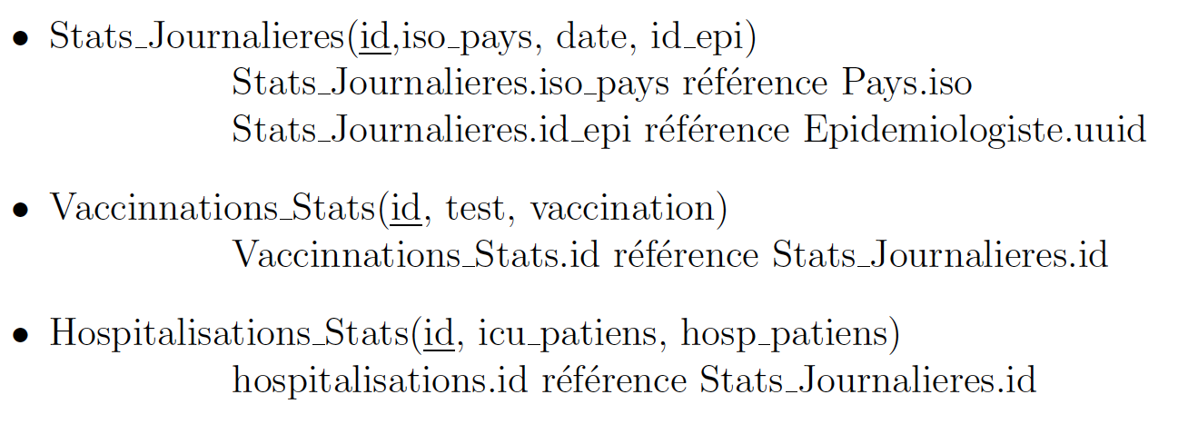
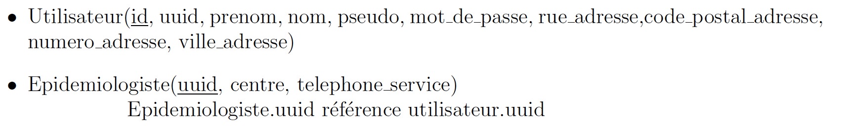
Modèle relationnel
Les contraintes d’intégrité
Hospitalisations_Stats.icu_patiens <= Hospitalisations_Stats.hosp_patiens
Utilisateur.pseudo est unique
Utilisateur.uuid est unique

Slide 6
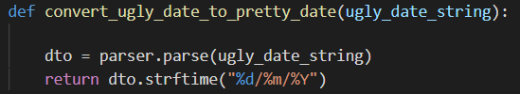
Nettoyage des données
CSV_to_Table.py
Script python
Plus lent que SQL
Mais fonctionne pour tous SGBD
Convert ugly date to pretty date
Récupérer la date de début vacc dans producers et l’ajouter dans pays
Générer des id pour les stats journalières
Séparer les régions des continents,
Etc…

Slide 7
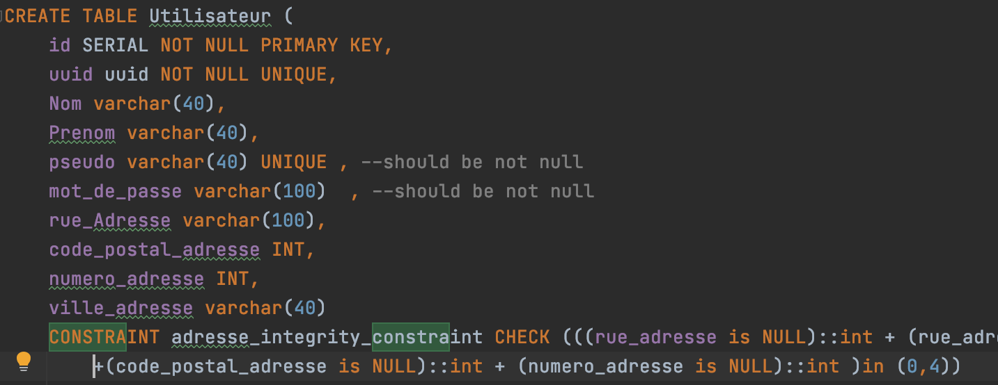
Implémentation des contraintes d’intégrité

Slide 8
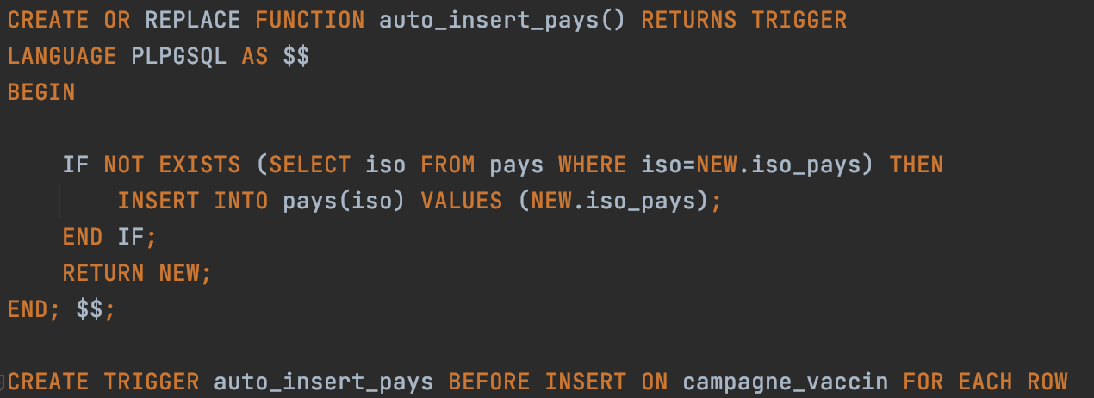
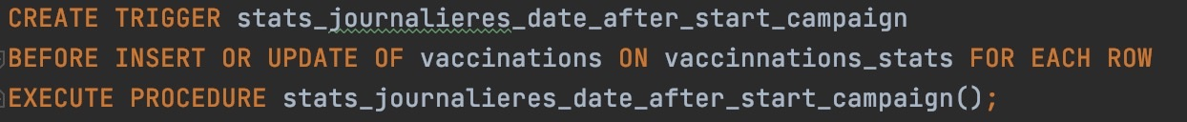
Implémentation des contraintes d’intégrité

Slide 9
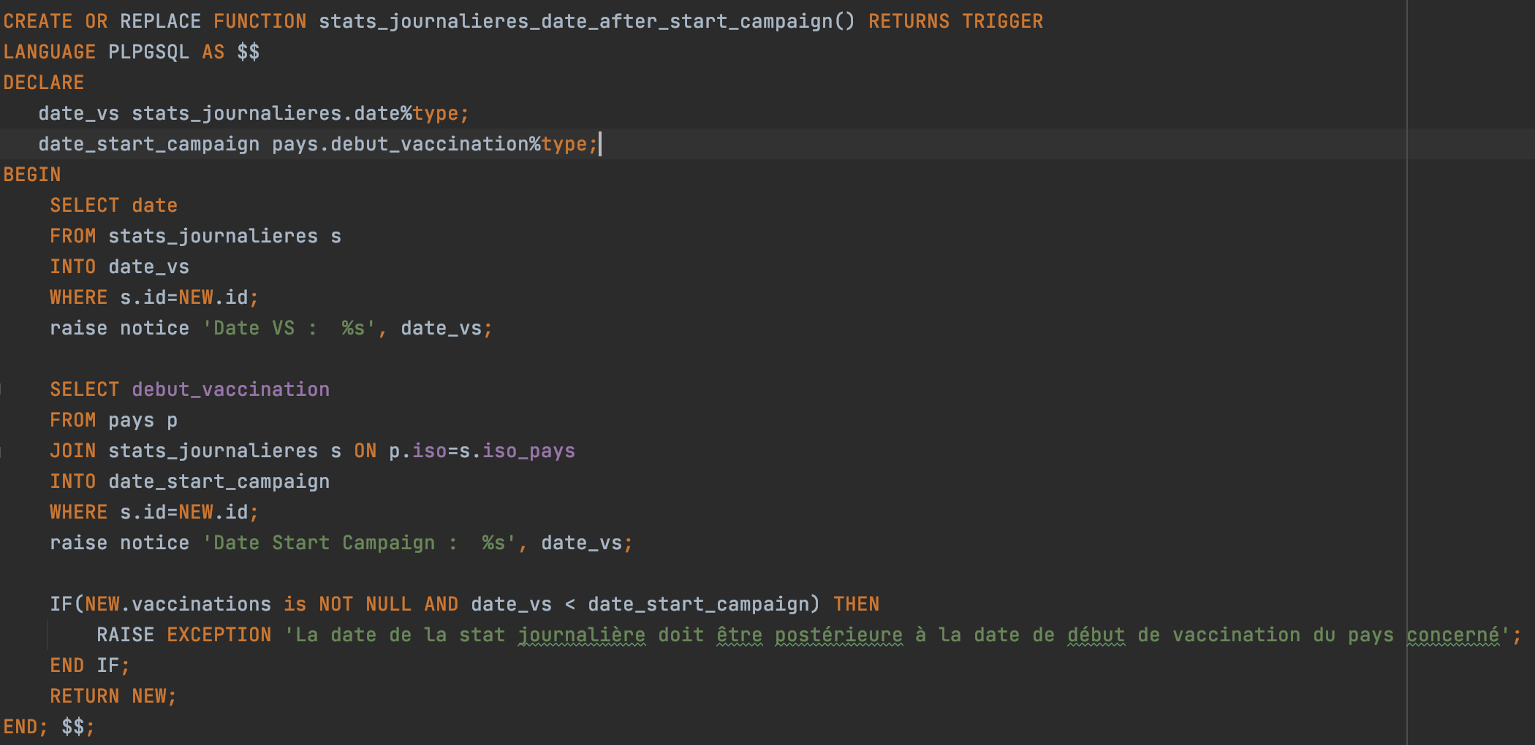
Implémentation des contraintes d’intégrité

Slide 10

Requêtes
6 Requêtes
Hospitalisations >= 5000
Plus gros vaccinateur
Qui utitilise quel vaccin
% hospitalisé, le 01/01/2021
Evolution hospitalisations
Vaccin commun France-Belgique

Slide 11
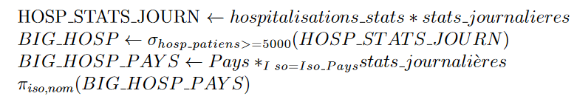
Requête 1
Sélectionnez les pays qui, au même moment, ont eu au moins 5000 personnes hospitalisées(hosp_patients).
SQL
Algèbre relationnel
Calcul
Tuple

Slide 12
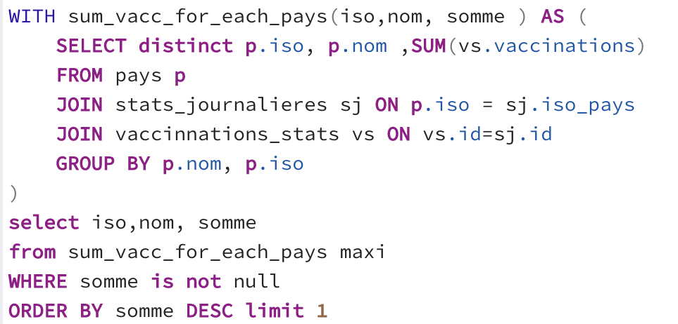
Requête 2
Sélectionnez le pays qui a administré le plus grand nombre total de vaccins (toutes les dates cumulées)

Slide 13
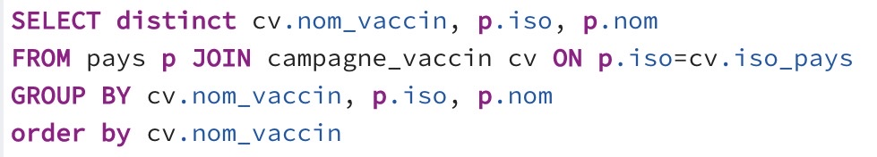
Requête 3
Pour chaque vaccin, sélectionnez le nom des pays qui l'utilisent

Slide 14
Requête 4
La proportion de la population hospitalisée pour chaque pays, le 1er janvier 2021

Slide 15
Requête 5
Calculez l’évolution, pour chaque jour et chaque pays, du nombre de patients hospitalisés (hosp_patients)

Slide 16
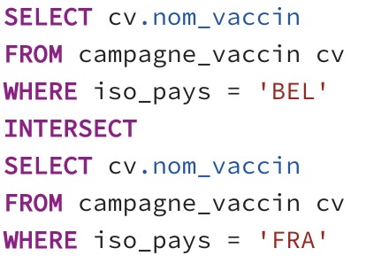

Requête 6
Sélectionnez le nom des vaccins disponibles à la fois en Belgique et en France
SQL
Algèbre relationnel
Calcul
Tuple

Slide 17
Adaptations
Certaines données censées être non nulles
Ex nom des pays, pseudo mot de passe utilisateur
OWID_WRL représente le monde entier, donc il fausse le calcul
Utilisation d’un id numérique pour l’utilisateur afin de gérer la connexion avec Django

Slide 18
Plus … toujours plus !
Implémentation de trigger
Une GUI très propre
Formulaire utilisateur
Des boutons... Et un formulaire de requêtes
Gestion des erreurs en ‘AJAX’
Feedback précis et ergonomique
Vue de profil
Migrations et reverse migrations

Slide 19
Failles/A améliorer
Vérification du type d’instruction
Utilisation du DCL pour gérer les accès
2 connexions
Trigger modification de date
403 Forbidden Access
Réponse requêtes en AJAX

